Slide 1
Муниципальное бюджетное дошкольное образовательное учреждение детский сад № 14 г. Амурска Амурского муниципального района Хабаровского края
Семинар - практикум
«Использование проблемно - игровых технологий
в логико - математическом развитии
дошкольников»
25.02.2025

Slide 2
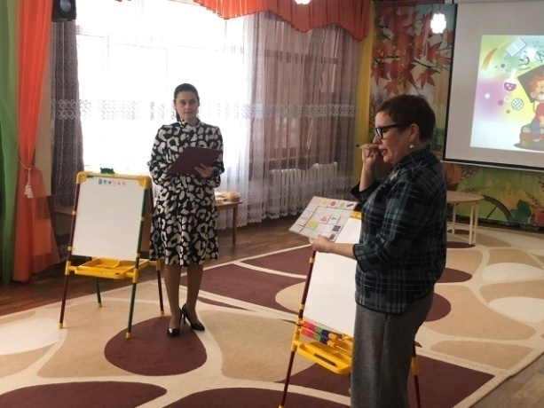
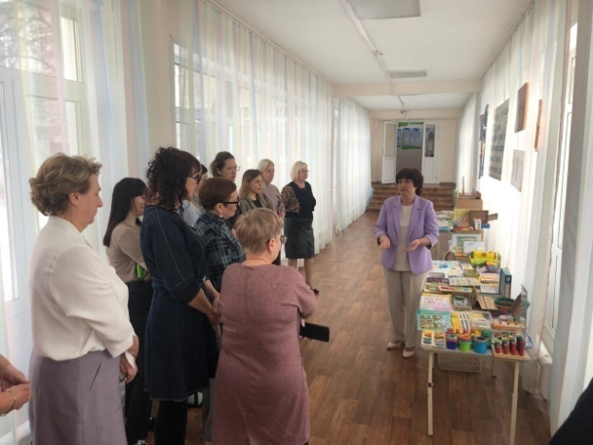
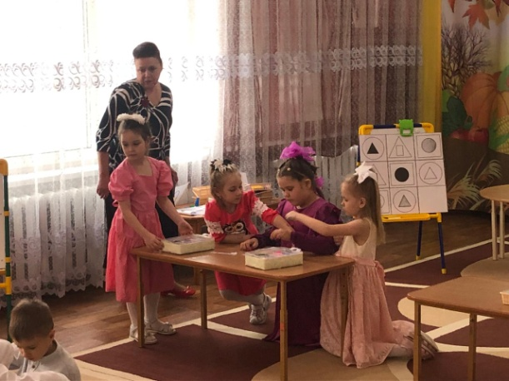
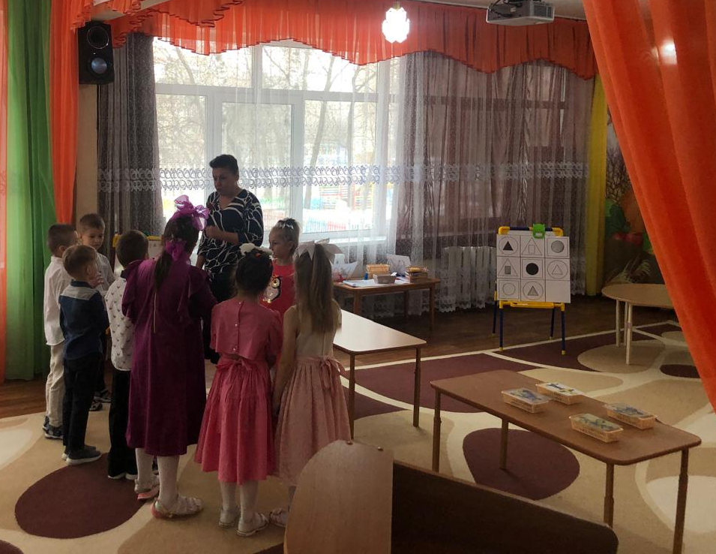
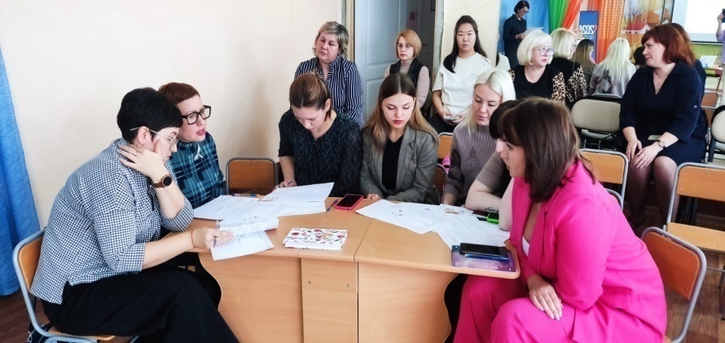
Муниципальная проблемная группа
2024-2025 учебный год
тема:
«Логико-математическое развитие дошкольников как основа программирования»

Slide 3
Основные цели математического развития детей дошкольного возраста:
1) Развитие у детей логических способов познания математических свойств и отношений (анализ, абстрагирование, отрицание, сравнение, обобщение, классификация, сериация);
2) Овладение детьми математическими способами познания действительности: счет, измерение, простейшие вычисления;
3)Развитие интеллектуально-творческих проявлений детей: находчивости, смекалки, догадки, сообразительности, стремления к поиску нестандартных решений задач;
4)Освоение детьми экспериментально-исследовательских способов познания математического содержания (воссоздание, экспериментирование, моделирование, трансформация).

Slide 4
Понятийный аппарат:
Ло́гика (от греч. λογική — наука о законах и операциях правильного мышления, «способность к рассуждению». Это умение анализировать информацию, синтезировать, обобщать данные и т. п.
Математика — это наука, изучающая числа, количественные отношения и пространственные формы.
Логико - математическое развитие дошкольников – это позитивные изменения в познавательной сфере личности, которые происходят в результате освоения математических представлений и связанных с ними логических операций: сравнение, обобщение, анализ, синтез, сериация, абстрагирование, классификация, аналогия, систематизация.

Slide 5
Обобщение – фиксируется как выделение и фиксация общего признака двух или более объектов.
Сравнение - включает в себя формирование умений сравнивать группы предметов по количеству.
Анализ - это разложение целого на составные части.
Синтез - это соединение различных элементов (признаков, свойств) в единое целое.
Абстрагирование - это выделение существенных свойств и связей предмета и отвлечение
от других, несущественных.
Классификация - распределение элементов множества по классам, согласно наиболее
существенным признакам.
Аналогия – это прием предполагает составление детьми похожих примеров на определённые
действия, группировку.
Систематизация - это закрепление и упорядочивание математических знаний, приобретённых
ранее.

Slide 6
Проблемно – игровая технология
Цель использования проблемно-игровых технологий – развитие у детей познавательной активности, интеллектуально-творческих способностей.
Характерные черты технологии:
⎯ ребенок не ограничен в поиске практических действий, экспериментировании, общении для разрешения ошибок и противоречии;
⎯ обычно исключается показ и подробное объяснение;
⎯ ребенок самостоятельно находит способ достижения цели или осваивает его;
⎯ ребенок естественно принимает помощь со стороны взрослого (частичную подсказку, участие в выполнении и уточнении действий, речевых способов оценки и др.);
⎯ взрослый создает мотивацию и подбирает интересные для ребенка игры, упражнения, развивающие смекалку и сообразительность.

Slide 7
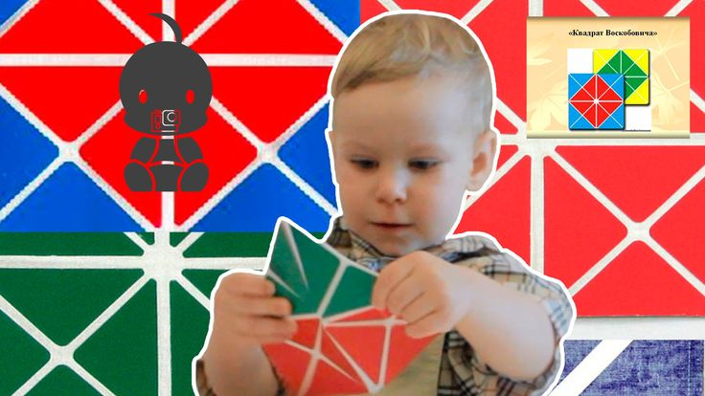
.
Проблемно – игровая технология
Логико-математические
и сюжетные игры
(занятия)
Экспериментирование
и исследовательская
деятельность
Проблемные
ситуации
Творческие
задачи

Slide 8
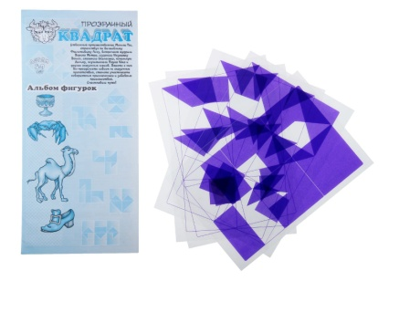
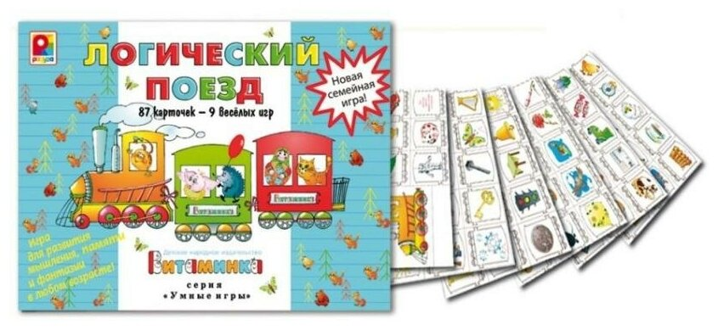
Логико-математические и сюжетные игры (занятия)
⎯ игры на выявление и абстрагирование свойств предметов;
⎯ игры на освоение детьми сравнения, классификации, абстрагирования и обобщения;
⎯ игры на овладение логическими действиями и мыслительными операциями.
настольно – печатные: «Сосчитай», «Найди и назови», «Цвет и форма», «Прозрачный квадрат», «Логический поезд» и др.

Slide 9
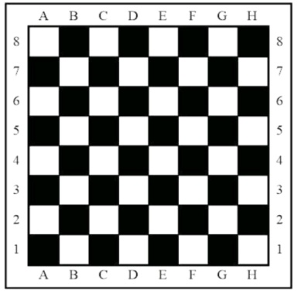
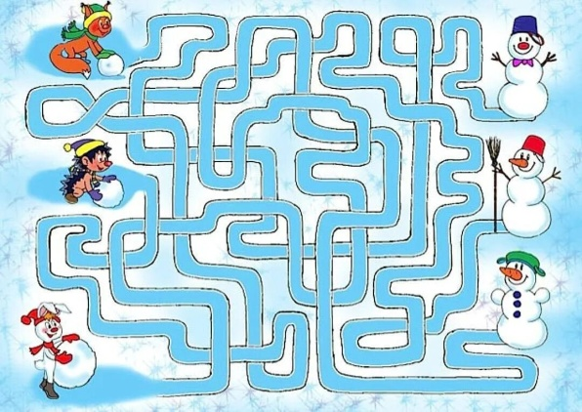
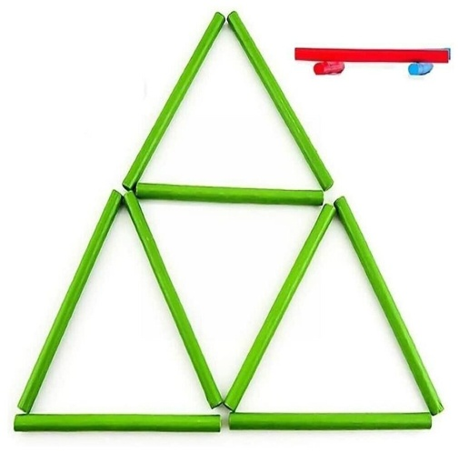
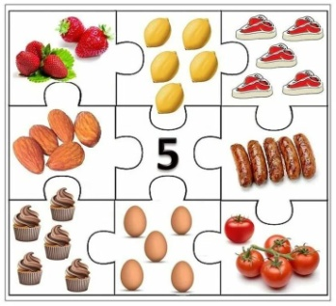
Игры на составление целого из частей:
«Сложи квадрат», «Шахматная доска» и др.
Игры – забавы: лабиринты,
перестановки
(«Ханойская башня»,
«Упрямый осел»,
«Козлы и бараны» и др.
Головоломки: пазлы, мозаики,
головоломки с палочками и др.

Slide 10
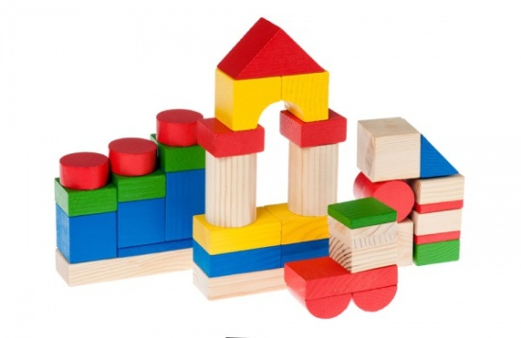
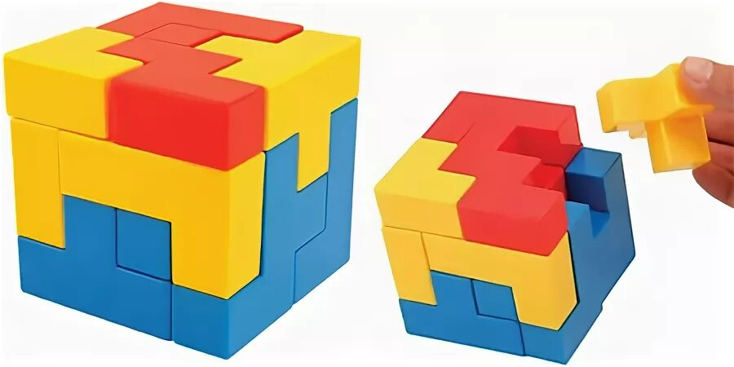
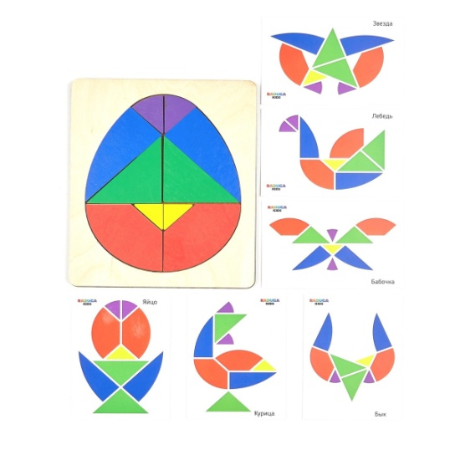
.
Игры на объемное моделирование: «Кубики для всех», «Шар», «Тетрис», «Змейка», «Геометрический конструктор» и др.
Игры на плоскостное моделирование:
«Тетрис», «Колумбово яйцо» , «Соты» и др.
игры из серии «Форма и цвет», «Сложи узор»,
«Уникуб», «Цветное панно»,
«Разноцветные квадраты»,
«Треугольное домино»,
«Чтобы цвет не повторялся» и др.
.

Slide 11
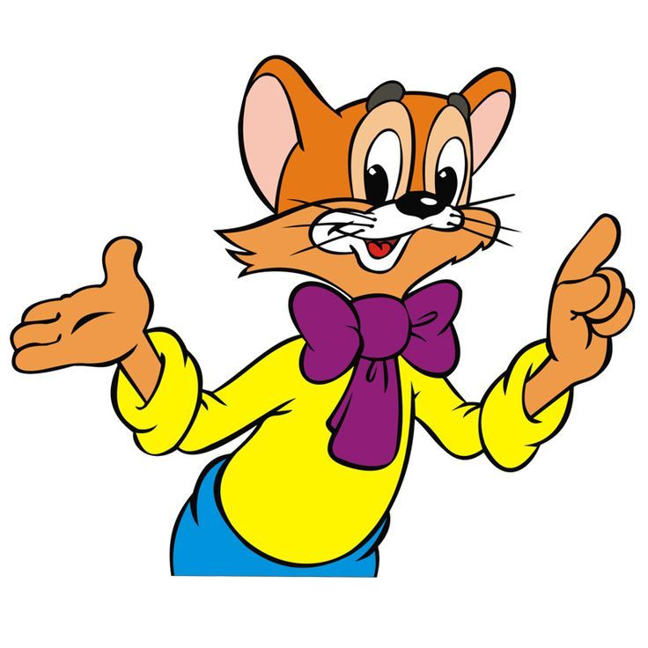
Логико-математические сюжетные игры – это игры, в которых дети учатся выявлять и абстрагировать свойства, осваивают операции сравнения, классификации, обобщения.
Играя в сюжетные игры дети познают свойства и отношения предметов по форме, размеру, массе, расположению в пространстве, познают цифры и числа.
Например:
«Кто где живет?»,
«Как звери готовились к Новому году»,
«Навестим кота Леопольда» и др.

Slide 12
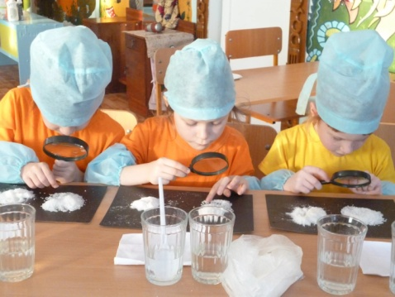
Экспериментирование и исследовательская деятельность
Этапы руководства:
1 этап: Совместная деятельность с педагогом: уточнение представлений детей о свойствах и качествах материалов, мотивирование, создание проблемной ситуации, постановка цели, определение этапов исследования, выдвижение предположений о результатах, их обоснование, проведение эксперимента, фиксация результатов, их обсуждение.
2 этап: Самостоятельное экспериментирование: беседы, спец. игры и упражнения, практическая деятельность. Педагог с помощью схем показывает проблему, дети предлагают пути ее решения, отбирают необходимые материалы, фиксируют результаты.

Slide 13
.
Проблемные ситуации
Структурными компонентами проблемной ситуации являются:
1. проблемные вопросы (сколькими способами
можно разрезать квадрат на 4 части); занимательные вопросы
(У стола 4 угла. Сколько будет у стола углов, если 1 отпилить?
Сколько месяцев в году содержит 30 дней);
2.занимательные задачи: (сколько концов у 3 палок?
А у 3 с половиной? Коля поспорил, что определит, какой счет
в игре футбольных команд «Спартак» и «Домино»
перед началом матча, и выиграл спор. Какой был счет?
3. задачи – шутки: (Выше какого забора ты можешь
прыгнуть? Яйцо пролетело три метра и не разбилось. Почему?).
Проблемные ситуации являются частью технологий:
ТРИЗ, Эвристической технологии

Slide 14
Творческие задачи
Особое место в проблемно-игровой технологии развития ребенка отводится творческим задачам
.
Они направлены: на развитие смекалки, сообразительности, воображения, творческого мышления как важного компонента творческих способностей.
Примеры творческих задач:
- «Как нарисовать солнце, если наш карандаш умеет рисовать только квадраты?» может быть решена через осознание структуры геометрических фигур: чем больше углов, тем больше фигура похожа на круг (можно предложить решать ее практическим способом: множество квадратов накладывать друг на друга, моделируя солнце, или же выстраивать из них замкнутую в круг линию.
- «Что надо сделать, чтобы сапоги не скользили в гололед?» заставляет детей задуматься о причине скольжения, а также о том, какие свойства (сапога, льда) и как нужно изменить, чтобы найти правильный ответ.

Slide 15
.
Целевые ориентиры по формированию элементарных математических представлений:
⎯ Ориентируется в количественных, пространственных и временных отношениях окружающей действительности;
⎯ Считает, вычисляет, измеряет, моделирует;
⎯ Владеет математической терминологией;
⎯ Развиты познавательные интересы и способности, логическое мышление.

Slide 16
Спасибо за внимание!

